Slide 1
Energija
Izradio: Lovro Pavković, 7.a

Slide 2
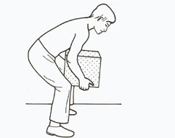
Rad sile
Rad je fizička veličina kojom opisujemo djelovanje sile na nekom putu.
Oznaka za rad je: W
W= F*s
Dogovorena mjerna jedinica za rad je džul ( znak J)
Veće jedinice od džula su:
kilodžul 1 kJ = 1000 J
megadžul 1 MJ= 1000000 J

Slide 3
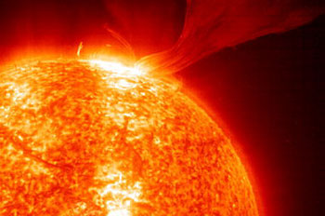
Energija
Energija je sposobnost tijela da obavlja rad:
Za energiju vrijedi zakon očuvanja
energije:
ukupna energija zatvorenog sustava je stalna
Obnovljivi izvori energije su: vjetar, sunce, i voda
Neobnovljivi izvori energije su: nafta, zemni plin, ugljen
△E = E1 - E2 △E = W

Slide 4
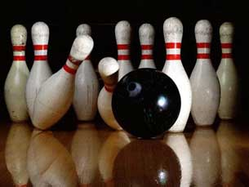
Kinetička energija
Za tijelo koje se giba kažemo da ima kinetičku energiju ( Ek )
Tijelo obavlja rad promjenom enrgije
△Ek = W

Slide 5
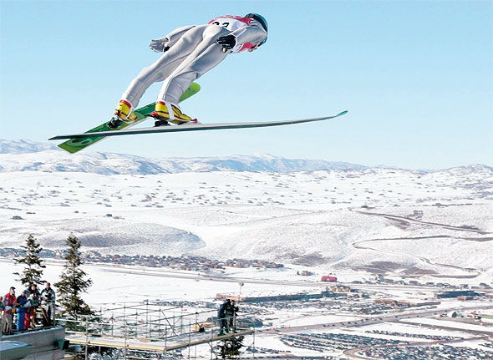
Gravitacijska potencijalna energija
Gravitacijska potencijalna energija ili energija položaja tijela u
gravitacijskom polju Zemlje (oznaka Ep) jest energija tijela mase m koje
se nalazi na nekoj visini h iznad tla
Ep= m*g*h (J) ili Ep=G*h (J)

Slide 6
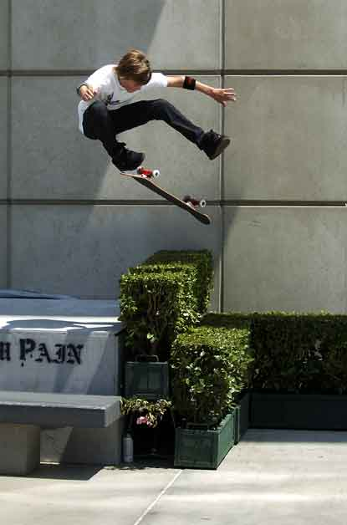
Promjena kinetičke i potencijalne energije
Ako je početna visina nula, tada je
rad obavljen za podizanje tijela
jednak gravitacijskoj potencijalnoj
energiji Ep tijela na visini h
Za energiju tijela koje slobodno
pada vrijedi zakon očuvanja
energije: pri slobodnom padu
ukupna energija tijela E stalna je i
jednaka zbroju kinetičke energije i
gravitacijske potencijalne energije

Slide 7
Elastična energija
Za navijenu oprugu, zategnutu tetivu luka, nategnutu elastičnu vrpcu
kažemo da imaju elastičnu potencijalnu energiju

Slide 8
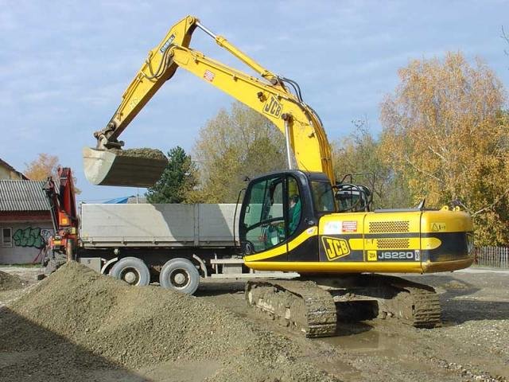
Snaga
Snaga je fizička veličina koja
pokazuje koliki rad obavi stroj ili
čovjek u jedinici vremena
Mjerna jedinica snage je vat(W)
Snaga P
P= W/T = F*s/t = F*v (W)

Slide 9
KRAJ

